Slide 1
Her Gün Bir Makale
Proje Lideri: Bedihan BAŞTAŞ

Slide 2
GİRİŞ
Projenin Amacı: İnsanlara gündelik olarak makaleler yayınlayıp toplumumuzun bilgi edinme ihtiyacının karşılanması amacını gütmektedir.
Projenin Kapsamı: Uygulamada tüm topluma hitap eden makaleler yayınlanacaktır. Kullanıcılar birbirleriyle iletişim halinde olacaktır.
Kullanıcılar beğendikleri makaleleri kayıt altında tutabileceklerdir.

Slide 3
PROJE EKİBİ
2014123012 Selman Burkaç – Software Developer
2014123023 Muhammed Enes Cemcir – Database Designer
2014123036 Asım Can Daştan – Database Designer
2014123056 Yasin Daşbaş – Web Developer
2014123061 Bedihan Baştaş - Software Developer

Slide 4
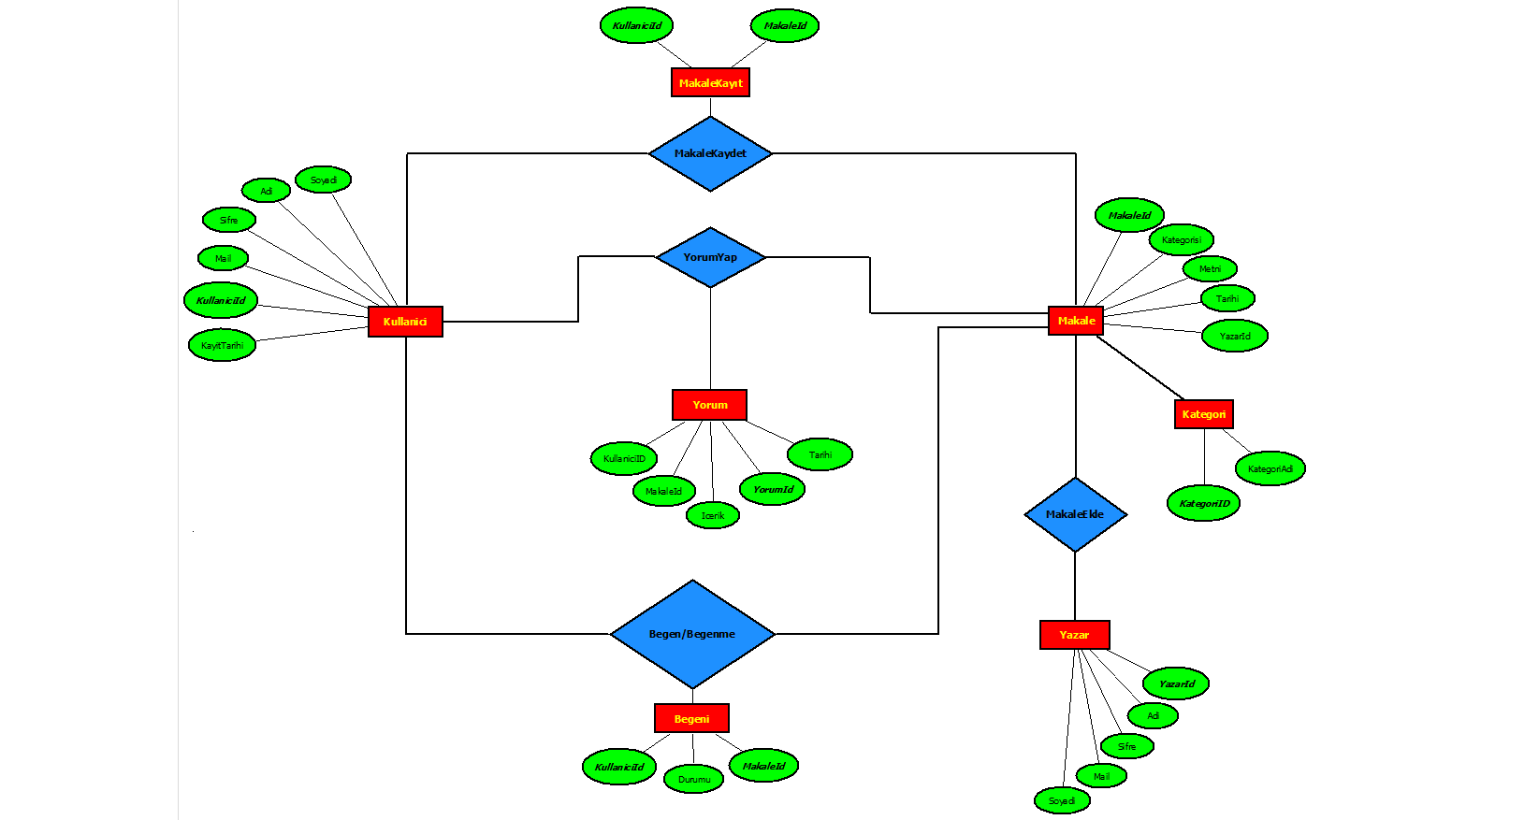
ER DİYAGRAMI

Slide 5
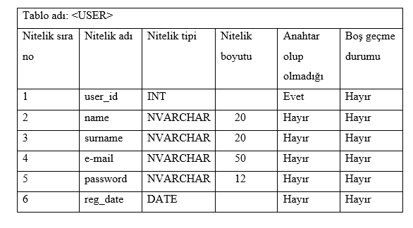
MANTIKSAL ŞEMA

Slide 6
FİZİKSEL ŞEMA
CREATE TABLE `mydb`.`article` (
`article_id` INT NOT NULL AUTO_INCREMENT,
`article_cat` TEXT NOT NULL,
`article_context` LONGTEXT NOT NULL,
`article_date` DATE NOT NULL,
`author_id` INT NOT NULL,
PRIMARY KEY (`article_id`),
CONSTRAINT `fk_cat_to_article` FOREIGN KEY (`article_cat`)
REFERENCES `mydb`.`category` (`cat_id`),
CONSTRAINT `fk_author_to_article` FOREIGN KEY (`author_id`)
REFERENCES `mydb`.`author` (`author_id`)
)
ALTER TABLE `mydb`.`article` MODIFY COLUMN `article_cat` INT;

Slide 7
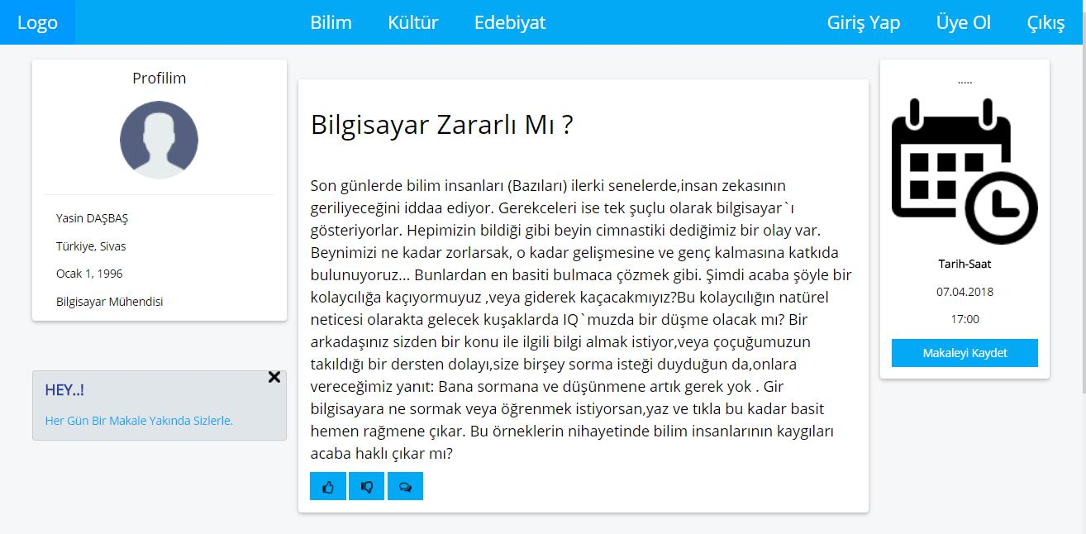
EKRAN GÖRÜNTÜLERİ
(Web Sayfası)

Slide 8
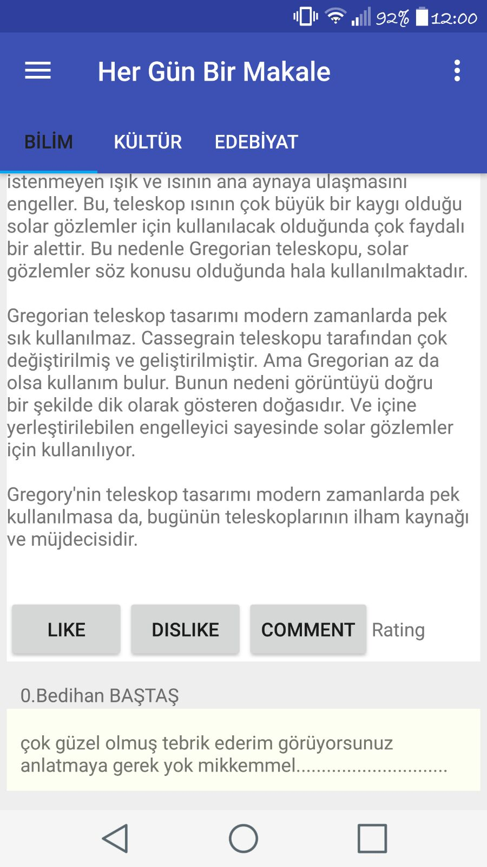
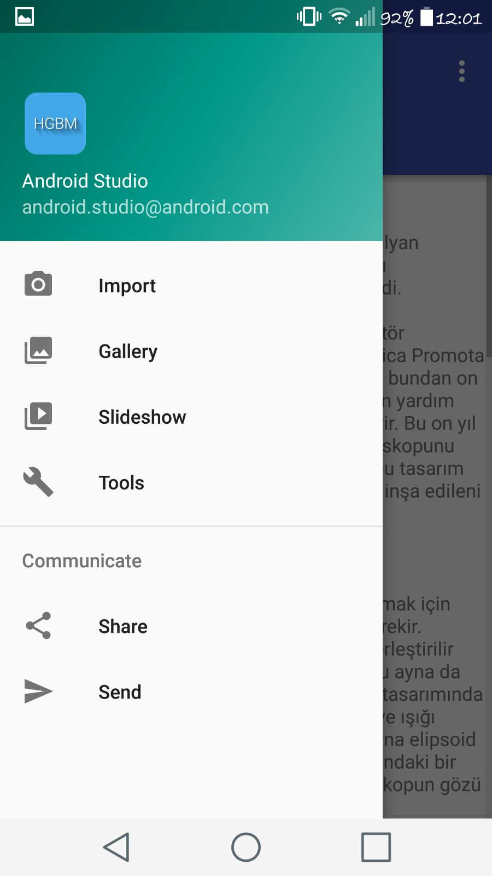
EKRAN GÖRÜNTÜLERİ
(Mobil Uygulama)

Slide 9
TEŞEKKÜRLER

